Slide 1
Elektroničko nasilje
i
roditeljski nadzor
Izvor: https://www.psychologicalscience.org

Slide 2
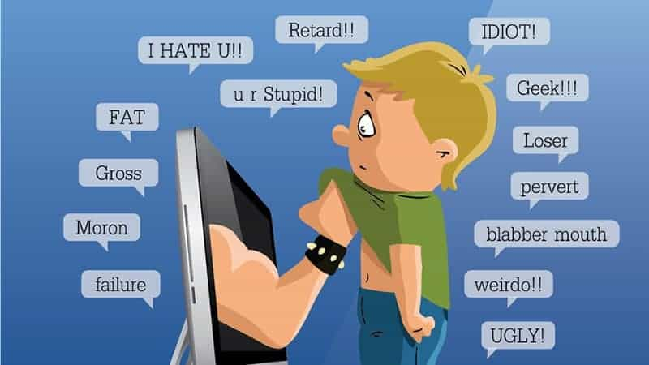
Elektroničko nasilje
Elektroničko nasilje (Cyberbullying) je svako namjerno, ponavljano i agresivno ponašanje pojedinca ili skupine ljudi uporabom informatičkih i/ili telekomunikacijskih sredstava, čija je namjera oštećivanje ili zlostavljanje drugih.
Ta fotografija korisnika Nepoznat autor: licenca CC BY-SA

Slide 3
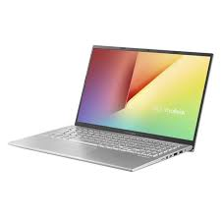
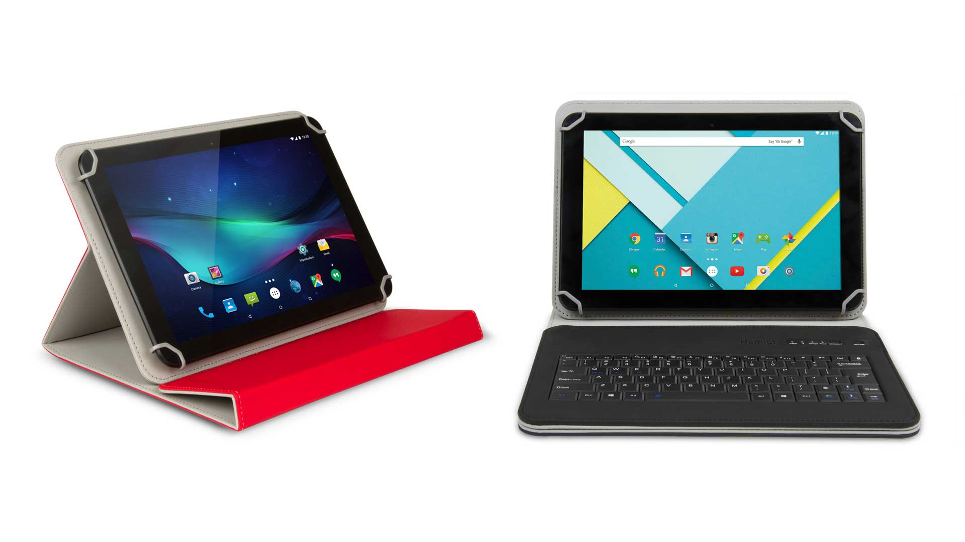
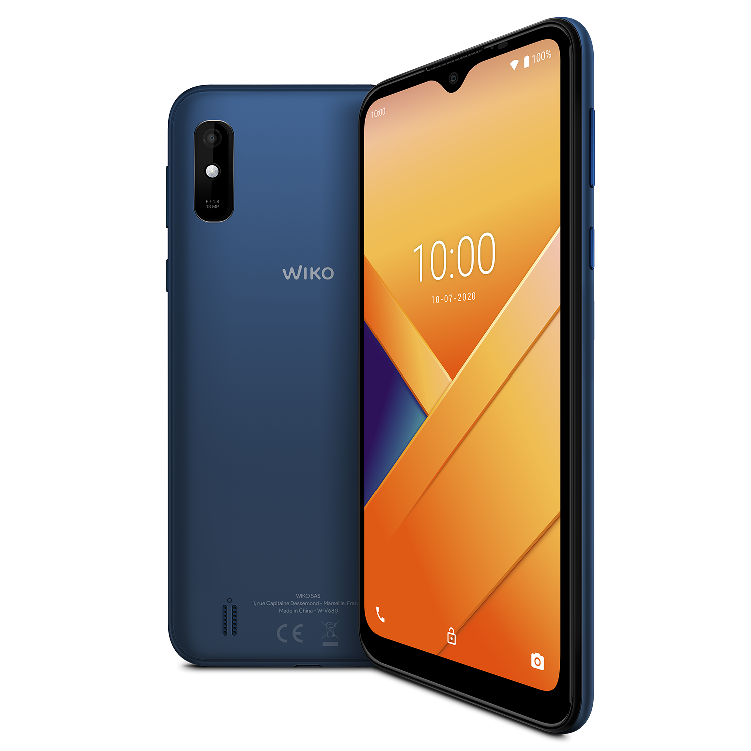
Digitalni uređaji
Ta fotografija korisnika Nepoznat autor: licenca CC BY-NC
Ta fotografija korisnika Nepoznat autor: licenca CC BY-NC
Ta fotografija korisnika Nepoznat autor: licenca CC BY-NC-ND
Ta fotografija korisnika Nepoznat autor: licenca CC BY-SA

Slide 4
Elektroničko nasilje čini:
slanje anonimnih poruka mržnje,
poticanje grupne mržnje,
širenje nasilnih i uvredljivih komentara,
stvaranje internetskih stranica uvredljiva sadržaja,
slanje tuđih fotografija bez dopuštenja,
otkrivanje osobnih informacija o drugima,
„provaljivanje“ u tuđe adrese elektroničke pošte i/ili u profile na društvenim mrežama i dr.

Slide 5
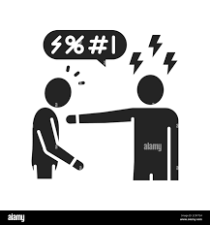
Cilj elektroničkog nasilja
povrijediti
uznemiriti
naštetiti drugom
ismijati
poniziti
vrijeđati
Način:
Slanjem ružnih, prijetećih tekstulanih ili videoporuka
Fotografija preuzeta sa stranice: https://www.iconfinder.com/
Fotografija preuzeta sa stranice: https://www.iconfinder.com/
Fotografija preuzeta sa stranice: https://www.iconfinder.com/
Fotografija preuzeta sa stranice: https://www.iconfinder.com/

Slide 6
Govor mržnje
Svaka situacija u kojoj namjerno želimo povrijediti neku osobu na temelju spola, godina, rase, nacionalnosti, vjere ili osobnog odabira.
Fotografija preuzeta sa stranice: https://www.hnd.hr/

Slide 7
Stranice za pružanje pomoći
Crveni gumb
HRABRI telefon
CERT.hr
Fotografija preuzeta sa stranice: https://redbutton.gov.hr/
Fotografija preuzeta sa stranice: https://hrabritelefon.hr/
Fotografija preuzeta sa stranice: https://www.cert.hr/

Slide 8
Alati za roditeljski nadzor
Svrha ime je nadzor i zaštita djece.
Podržavaju ih svi operacijski sustavi.
Želite spriječiti:
posjećivanje pornografskih stranica
nadgledati kako koriste aplikacije
ograničiti im vrijeme provedeno na ekranu
pratiti njihovu lokaciju u stvarnom vremenu.
Fotografija preuzeta sa stranice: https://hr.soringpcrepair.com/

Slide 9
Značajke:
alati za nadgledanje
web filteri
praćenje lokacije u stvarnom vremenu
alati za upravljanje vremenom provedenim na ekranu i drugo.
Besplatne verzije ne pružaju sveobuhvatnu zaštitu!

Slide 10
Qustudio
Norton Family
KiddLogger
OpenDNS
FamilyKeeper
Fotografija preuzeta sa stranice: https://www.qustodio.com/en/
Fotografija preuzeta sa stranice: https://us.norton.com/
Fotografija preuzeta sa stranice: https://kidlogger.net/
Fotografija preuzeta sa stranice: https://www.opendns.com/
Fotografija preuzeta sa stranice: https://www.familykeeper.co/

Slide 11
Poveznice za alate za nadzor
https://hr.wizcase.com/blog/najbolji-besplatni-aplikacija-za-roditeljski-nadzor/
https://hr.vpnmentor.com/blog/najbolje-aplikacije-za-roditeljsku-kontrolu/

Slide 12
Hvala na pažnji!
Ta fotografija korisnika Nepoznat autor: licenca CC BY-SA
Goran Pokos

